Slide 1
Основы программирования
Учитель информатики и ИКТ ГОУ г.Москвы СОШ №310 «У Чистых прудов» Цыбикова Т.Р.

Slide 2
массивы
Тема 6.

Slide 3
Массивы
В рассмотренных ранее примерах программ производилась обработка одиночных данных – значений простых переменных.
При решении практических задач данные объединяются в различные структуры, наиболее простыми из которых являются массивы.
Массив – именованный набор с фиксированным количеством однотипных данных.
В массивы объединены результаты экспериментов, списки фамилий сотрудников, различные сложные структуры данных.
Так, список из классного журнала 10 «А» является массивом.
В массиве могут быть одинаковые данные, поэтому элементы массивы различаются по своим порядковым номерам.

Slide 4
Массивы
Если каждый элемент имеет один порядковый номер, то такой массив называется одномерным, если два – то это таблица из строк и столбцов.
Для таблиц первый номер элемента показывает строку, а второй – столбец, на пересечении которых находится элемент.
Все строки таблицы имеют одинаковую длину.
Одномерный массив может быть числовой последовательностью с известным количеством членов.
Так же, как и в последовательности, в массиве можно указать элемент с конкретным номером, например a₅, или записать общий вид элемента, используя в качестве индекса переменную и указывая диапазон ее изменения: a_{i}, i=1,2,…, n.

Slide 5
Задачи на обработку массивов могут иметь различную формулировку.
Например, начинаться со слов: «Дано n чисел…», а далее говорится, что требуется сделать с этими числами.
Чтобы решить такую задачу на компьютере с использованием языка программирования Паскаль, необходимо выполнить следующее:
определить, какие числа даны: целые или вещественные (если об этом конкретно не сказано, то лучше считать их вещественными);
назвать весь массив одним именем, которое будет использоваться для каждого элемента, только к нему добавится номер этого элемента (индекс);
описать массив в разделе переменные var, тем самым отведя место в памяти для массива;
Ввести данные в память.

Slide 6
В описании массива
В описании массива имеется специальное слово array (массив), после которого в квадратных скобках через две точки указывается диапазон изменения номеров элементов, затем слово of (из) и пишется тип данных массива.
Встретив описание массива, транслятор отводит для него столько последовательных ячеек, сколько указано в квадратных скобках, и такого формата, каков тип данных массива.
Эту память в программе можно использовать целиком или частично, вычисляя значения элементов массива или вводя их с клавиатуры (либо с диска).
Чаще всего номера элементов меняются от 1 до заданного числа n.
Поместив значение n в разделе констант (const), в описании можно указать в качестве переменной n последнее значение (верхнюю границу) номера элемента массива.
const n=10;
var a: array [1..n] of real;

Slide 7
Пример описания:
const n=10;
var a: array [1..n] of real;
Это описание означает, что для массива a будет отведено десять ячеек оперативной памяти по шесть байтов каждая. Имена ячеек a₁, a₂,…, a₁₀. В паскале эти имена будут записаны следующим образом: a[1],…, a[10].
В описании после имени массива a ставится двоеточие, за которым указывается тип данного – массив. Если в программе несколько массивов одного размера и типа, то, как и для простых переменных, их имена можно перечислить через запятую, а потом, после двоеточия, указать описание массива.

Slide 8
Для ввода данных в память необходимо организовать цикл.
Поскольку число повторений ввода данных известно, удобно использовать цикл пересчет. Ввод описанного массива a может иметь вид:
for i:=1 to n do
read (a[i]);
Вводимые значения набираются на клавиатуре через пробел и нажимается <Enter>.
Можно ввод прокомментировать и вводить каждое данное на отдельной строке экрана (см. программу E12 modif):
for i:=1 to n do
begin
write(‘a[‘,I, ‘]=’);
readln (a[i]);
end;

Slide 9
Обработка массивов
При обработке массивов решение многих задач основывается на следующих, более простых, задачах:
вычисление суммы (произведения) элементов массива;
нахождение наибольшего (наименьшего) элемента;
упорядочение элементов по возрастанию или убыванию.
Рассмотрим эти базовые задачи.

Slide 10
Базовые задачи
Задача 1.
Вычисление суммы элементов массива.
Вычисление суммы элементов массива ничем не отличается, в принципе, от суммирования значений простых переменных (программа E11).
Решение задачи состоит из трех основных этапов:
ввод данных;
вычисление суммы;
печать результатов.
program E12;
const n=7;
var a: array [1..n] of real; s:real; i: integer;
begin
write('вводите элементы массива - ‘, n, ‘вещественных чисел через пробел’);
for i:=1 to n do
read (a[i]);
S:=0;
for i:=1 to n do
s:=s+a[i];
writeln;
write (‘сумма элементов массива S=‘, S);
end.

Slide 11
Базовые задачи
Задача 1.
Вычисление суммы элементов массива.
Выполнение программы вычисления суммы элементов массива предоставлено в таблице:
Исходные данные: 3, -2, 9, 7, -1, 6, 1
i | 1 | 2 | 3 | 4 | 5 | 6 | 7
a[i] | 3 | -2 | 9 | 7 | -1 | 6 | 1
S | 0 | 1 | 10 | 17 | 16 | 22 | 23

Slide 13
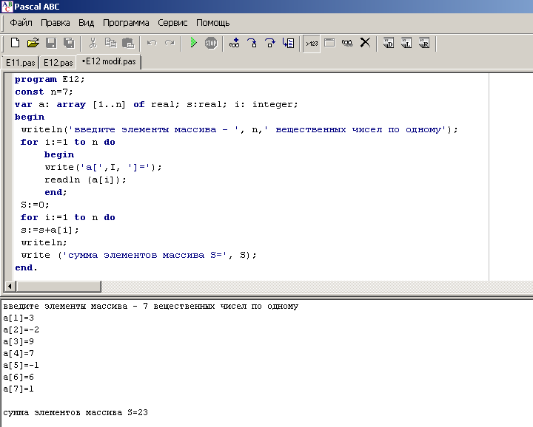

Slide 14
Базовые задачи
Задача 2.
2. Нахождение наибольшего элемента.
В предыдущем примере производились вычисления, переменная S меняла свои значения в процессе решения задачи.
Однако большинство задач, решаемых с помощью компьютера, являются невычислительными.
К ним относится задача поиска наибольшего элемента в массиве.
Трудность при разработке алгоритма решения заключается в том, что надо описать в виде команд компьютеру привычные для человека действия: выделение большего из последовательности чисел.

Slide 15
Базовые задачи
Задача 2.
2. Нахождение наибольшего элемента.
Чтобы лучше представить себе, как последовательно просматривать и сравнивать между собой числа, записанные в памяти, вообразим, что каждое число написано на отдельной карточке и карточки сложены стопкой.
В таком случае мы первое число запомним сразу как наибольшее и перевернем карточку.
Теперь в нашем распоряжении два числа: одно видим, другое – помним. Сравнивая их между собой, запомним большее, т.е. если первое было больше, то запоминать новое не придется и надо смотреть следующую карточку.
Если второе больше первого, то первое в дальнейшем помнить нет смысла и мы запомним второе.
Таким образом, на каждом этапе сравнения мы будем помнить большее из просмотренных чисел и в конце решим задачу. Записав приведенные рассуждения в виде операторов, получим программу нахождения наибольшего значения. Промежуточные значения и ответ содержит переменная max.

Slide 16
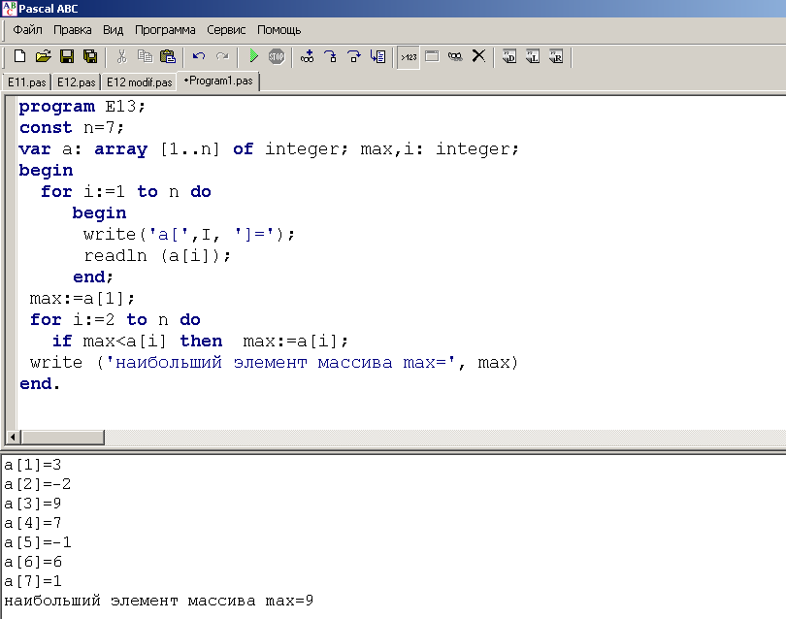

Slide 17
Базовые задачи
Задача 3.
Упорядочение массива по возрастанию.
Упорядочения массивов по какому-либо признаку называется также сортировками.
Существуют различные методы сортировок, различающиеся, в основном, по скорости получения результата.
Рассмотрим один из них – «метод пузырька».
Пусть имеется последовательность чисел a1, a2,…, an, которую необходимо упорядочить по возрастанию.
Зафиксируем первый элемент и будем последовательно сравнивать его со стоящими справа.

Slide 18
Базовые задачи
Задача 3.
Упорядочение массива по возрастанию.
Если какой-то из элементов справа окажется меньше первого, то мы поменяем местами этот элемент с первым и продолжим сравнение уже нового элемента, стоящего на первом месте, с оставшимися справа числами.
Если снова выявится элемент, меньшей зафиксированного, то повторим перестановку.
В результате первого просмотра последовательности на первом месте окажется наименьший из всех элементов, т.е. он, как более «легкий», как бы всплывает наверх (отсюда и название метода – «метод пузырька»).
Теперь зафиксируем второй элемент и повторим просмотр, выполняя при необходимости перестановки элементов, и т.д.

Slide 19
Базовые задачи
Задача 3.
Упорядочение массива по возрастанию.
Уяснив идею решения, остановимся на двух вопросах: каким образом фиксировать элементы и как осуществить перестановку двух элементов?
Чтобы при переборе элементов, стоящих справа от проверяемого, не менялся индекс последнего, индексы фиксируемого и стоящих правее него элементов должны быть различными: i и j.
Индекс i изменяется от 1 до n–1, индекс j всегда больше i и пробегает все значения от i+1 до n.
Для каждого значения i индекс j должен последовательно принять все допустимые значения, следовательно, конструкция программы, отражающая полный перебор всех элементов и их упорядочение по возрастанию, представляет двойной цикл.
При перестановке двух элементов местами используется третья переменная.
Перестановка местами (обмен значениями в памяти) двух переменных a и b выглядит следующим образом: 1) c: = a; 2) a: = b; 3) b: = c.

Slide 20
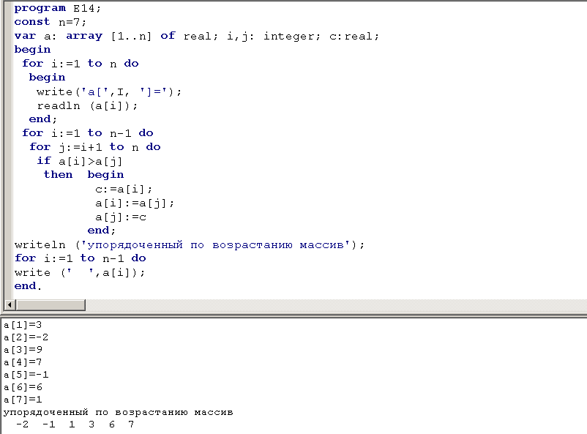
Программа сортировки методом пузырька имеет вид:

Slide 21
Базовые задачи
Задача 4.
Поиск элемента в массиве.
Одна из важных невычислительных задач – поиск данного значения среди элементов массива.
Такой поиск называется также поиском по ключу.
На практике поиск осуществляется в упорядоченном массиве, причем имеются различные алгоритмы поиска.
В данном примере осуществим поиск путем сплошного перебора.
Если элемент найден, то напечатаем его номер, если нет, то выдадим соответствующее сообщение.
Существенным является то, какой из одинаковых элементов массива, равных данному нас интересует: первый встретившийся при поиске или последний.

Slide 22
Базовые задачи
Задача 4.
Поиск элемента в массиве.
В этом примере будем искать первый.
Поиск осуществляется в цикле, и как только элемент найден, надо выйти из цикла.
Для досрочного выхода из цикла for используем оператор goto.
Если досрочный выход не произойдет, то значит, элемент, равный данному, в массиве отсутствует.
В таком случае выдача сообщения об отсутствии элемента происходит сразу после цикла поиска.
Следовательно, чтобы обойти печать номера элемента, надо использовать еще один оператор goto и еще одну метку в программе.

Slide 23
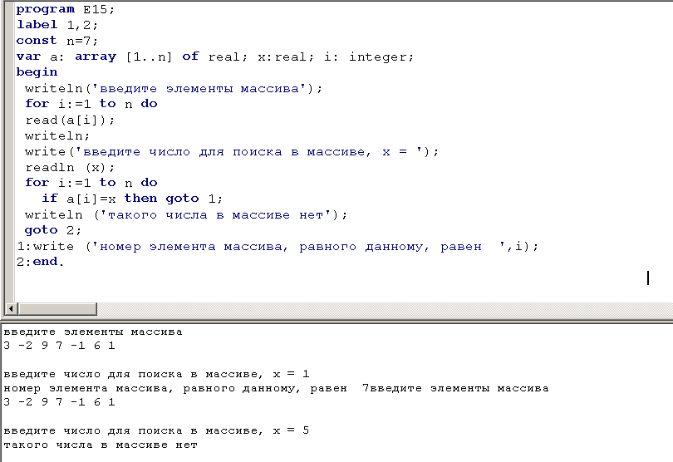
Программа поиска данного элемента в массиве:

Slide 24
Если искать не первый по порядку равный ключу элемент, а последний, то надо использовать цикл обратного пересчета: for i: = n downto 1 do.

Slide 25
Вопросы и задания
Чем отличается массив от файла?
Для чего необходимо описание массива?
Что надо сделать, чтобы начать решать на компьютере задачу, формулировка которой начинается со слов: «Дано n чисел…»?
Может ли массив содержать разнородные данные?
Можно ли в примере программы E12 ограничиться одним оператором цикла?
Что надо изменить в программе E13, чтобы осуществлялся поиск не наибольшего, а наименьшего элемента массива?
Какие изменения в программу E13 надо внести, чтобы одновременно со значением наибольшего числа определялся его порядковый номер?
Объясните работу двойного цикла в программе E14.
Измените программу E15 так, чтобы вместо цикла пересчет при поиске элемента использовался цикл пока. Примените переменную-флажок, которая до цикла имела бы нулевое значение, а в случае нахождения необходимого элемента изменила бы значение на 1. Как при этом обойтись без операторов goto?

Slide 26
Вопросы и задания
В заданной последовательности целых чисел определите количество и сумму элементов, кратных 10.
Дано n чисел. Найдите сумму чисел, больших заданного числа a.
В заданном массиве замените нулем наибольший элемент.
Найдите полупроизведение всех положительных элементов массива.
Найдите сумму квадратов неотрицательных элементов и количество положительных чисел в заданном целочисленном одномерном массиве.
В заданной вещественной последовательности поменяйте местами первый и наименьший элементы.
Дано n чисел. Замените все отрицательные числа их модулями.
Вычислите среднее арифметическое наибольшего и наименьшего из n чисел.

Slide 27
Литература
А.А.Кузнецов, Н.В.Ипатова «Основы информатики», 8-9 кл.:
Раздел 3. ОСНОВЫ ПРОГРАММИРОВАНИЯ, С.108-114

